Slide 1
Facultad Regional Multidisciplinaria de Matagalpa
UNAN Managua – FAREM Matagalpa
Monografía para optar al titulo de:
Licenciatura de contaduría publica y finanzas
Tema:
Aplicación, Registro y Pago de los Tributos en la Empresa Ferretería Vanessa del Municipio de la Dalia en el periodo Fiscal 2019.
Autores:
Radel Eduardo Blandón Díaz
María de los Ángeles Blandón Palacios
Tutor:
Lic. Francisco Ochoa
20 de Enero del 2021

Slide 2
ESTRUCTURA DEL TRABAJO DE INVESTIGACION
Introducción
Planteamiento del problema
Antecedentes
Justificación
Objetivos
Marco Teórico
Preguntas Directrices
Diseño Metodológico
Análisis Y Discusión De Resultados
Conclusiones
Recomendaciones

Slide 3
INTRODUCCIÓN
Tributos
Ley 822 (Ley de Concertación Tributaria)
Plan de Arbitrios Municipal y otros referentes teóricos.
Esta Investigación.

Slide 4
PLANTEAMIENTO DEL PROBLEMA
¿Qué dificultades se presentan en la Aplicación, Registro y Pago de los Tributos al momento de realizar la contabilización de sus operaciones en el periodo Fiscal 2019?

Slide 5
ANTECEDENTES
A nivel internacional: Sergio Edmundo Mendoza Calvillo.( Universidad Autónoma de Nuevo León)
A nivel Nacional (Eloísa del Carmen Martínez y Jerils Castillo Parrales ( UNAN FAREM- MATAGALPA).

Slide 6
JUSTIFICACIÓN
Obtener Conocimiento amplio de los Tributos.
Analizar la Importancia de comprender los procedimientos tributarios.
Beneficiarios
UNAN
Lectores
Desarrollo profesional

Slide 7
Objetivo general
Evaluar la aplicación, registro y pago de los tributos en la Empresa Ferretería Vanessa del municipio de la Dalia en el periodo Fiscal 2019.

Slide 8
Objetivos específicos
Conocer los tributos aplicables en la empresa Ferretería Vanessa del municipio de la Dalia en el periodo fiscal 2019.
Describir el procedimiento de aplicación, registro y pago de los tributos en la Empresa Ferretería Vanessa del municipio de la Dalia en el periodo fiscal 2019.
Verificar la correcta aplicación, registro y pago de los tributos en la Empresa Ferretería Vanessa del municipio de la Dalia en el periodo fiscal 2019.

Slide 9
MARCO TEÓRICO
Empresa
DGI
Impuestos Municipales
Impuesto Municipal Sobre Ingresos
TASAS POR APROVECHAMIOENTO
Impuesto De Matricula
IBI
CONTRIBUCIONES ESPECIALES
INSS
INSS Laboral
INSS Patronal
INATEC
Sistema Contable
Impuestos Sobre La Renta
Elementos
Libros Contables
Software
Facturas DE CREDITO Y CONTADO
Recibo De Caja
Comprobante de pago
IR en la Fuente
Rentas de Actividades Economicas
Pago Minimo Definitivo
Rentas De Trabajo
LEY 822
PLAN DE ARBITRIOS MUNICIPAL
LEY 539 LEY DE SEGURIDAD SOCIAL
Rentas De Capital

Slide 10
PRINCIPIOS TRIBUTARIOS
Principio de Legalidad
Seguridad Jurídica
Principio de reserva de ley
Principios De igualdad
Principios de capacidad contributiva
Principios De Generalidad
Principios de no confiscación

Slide 11
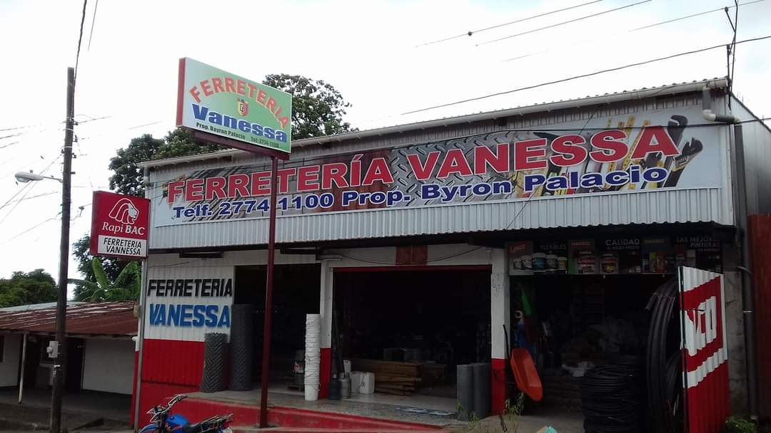
ANÁLISIS Y DISCUSIÓN DE RESULTADOS
Generalidades de la empresa

Slide 12
ANÁLISIS Y DISCUSIÓN DE RESULTADOS
Formas y Formatos que la empresa utiliza para su contabilización

Slide 13
ANÁLISIS Y DISCUSIÓN DE RESULTADOS
Tributos que se aplican en la Empresa.
Alcaldía
IMI
IBI
MATRICULA
DGI
IR
IVA

Slide 14
ANÁLISIS Y DISCUSIÓN DE RESULTADOS
Impuesto sobre la Renta (IR)
Forma de Pago del IR
RETENCIONES
PAGO MINIMO DEFINITIVO
IR ANUAL

Slide 15
ANÁLISIS Y DISCUSIÓN DE RESULTADOS
RETENCIONES
Retenciones por compra y venta de bienes.
Retenciones por IMI
ADQUISICION DE MERCANCIA
VALOR DE LA COMPRA | RETENCION IR 2% | RETENCION IMI 1%
C$ 258,951.67 | 5,179.03 | 2,589.51

Slide 16
ANÁLISIS Y DISCUSIÓN DE RESULTADOS
El debido registro de una retención por compra se detalla en el comprobante de diario con las cuentas que corresponden a la actividad comercial que se dedica la empresa en estudio.
FERRETERIA VANESSA
COMPROBANTE DE DIARIO
 |  |  |  | N° 00-02
FECHA: 15/05/2018
CODIGO | CUENTA | PARCIAL | DEBE | HABER
115 | INVENTARIO |  | C$ 258,951.67
115-01 | MERCANCIAS | C$ 258,951.67
510 | RETENCIONES POR PAGAR |  |  | C$ 7,768.55
510-01 | RET SOBRE COMPRAS | C$ 7,768.55
111 | BANCO |  |  | C$ 251,183.12
SUMAS IGUALES |  |  | C$ 258,951.67 | C$ 258,951.67
CONCEPTO: CONTABILIZANDO COMPRA DE MERCANCIAS POR UN VALOR DE C$ 258,951.67
__________________ __________________
Elaborado por |  |  | Autorizado por
Contabilidad |  |  | Byron Daniel Palacios Hernández

Slide 17
ANÁLISIS Y DISCUSIÓN DE RESULTADOS
IR ANUAL
Ferretería Vanessa
Estado de Resultado
Del 01 de Enero al 31 de Diciembre 2018
Descripción de la cuenta | Parcial | Total
Ingreso por ventas |  | C$ 13,247,481.50
Costo de venta |  | C$ 11,922,733.55
Utilidad Bruta |  | C$ 1,324,748.15
Gasto de operación
Gasto de Administración
Gasto Financiero
Total Gasto de Operación |  | C$ 12,770,990.16
Utilidad antes de impuesto |  | C$ 1,324,748.15
IR 30% |  | C$ 397,424.44
Utilidad Neta del Ejercicio |  | C$ 927,323.71
cálculo del IR anual en base a las ventas que se obtuvieron durante el periodo, contabilización.

Slide 18
ANÁLISIS Y DISCUSIÓN DE RESULTADOS
De esta manera se Contabiliza el IVA por pagar correspondiente al mes de noviembre 2018
Impuesto al Valor Agregado – IVA
Los responsables recaudadores deben declarar, liquidar y pagar el IVA por periodos mensuales cada mes del año calendario. (Ley 822, 2012, pág. 10236)
FERRETERIA VANESSA
COMPROBANTE DE DIARIO
 |  |  |  | N° 00-03
CODIGO | CUENTA | PARCIAL | DEBE | HABER
 | IMPUESTOS |  | 9,170.36
 | Impuesto al valor Agregado (IVA) | 9,170.36
 | BANCO |  |  | 9,136.70
 | BAC 1604632 | 9,136.70
SUMAS IGUALES |  |  | 9,136.70 | 9,136.70

Slide 19
INSS E INATEC
Según el instrumento aplicado, ferretería Vanessa no tiene inscritos a sus trabajadores ante el INSS ya que su salario no llega al mínimo para realizar deducciones.
Ejemplificación de declaración y pago del seguro social INSS e INATEC.
CARGO | SALARIO | INSS LAB | TOTAL PAG | INSS PAT | INATEC
CAJERA | 6000.00 | 375.00 | 5625.00 | 1140.00 | 120.00
BODEGUERO | 4500.00 | 281.00 | 4218.75 | 855.00 | 90.00
LIMPIEZA | 4000.00 | 250.00 | 3750.00 | 760.00 | 80.00
TOTAL | 14500.00 | 906.25 | 13593.00 | 2755.00 | 290.00

Slide 20
ANÁLISIS Y DISCUSIÓN DE RESULTADOS
Impuestos Municipales.
Impuesto Municipal sobre ingresos
El impuesto Municipal sobre ingresos consiste en el cálculo del 1% sobre el volumen de las ventas
Durante el mes de diciembre del año 2018, la empresa obtuvo ingresos totales de C$ 1,779,500.28
Cálculo del Impuesto Municipal
Promedio de ingreso mensual | C$1,779,500.28
Alicuota | 1%
Monto Impuesto Municipal | C$ 17,795.00

Slide 21
ANÁLISIS Y DISCUSIÓN DE RESULTADOS
Contabilización registro y pago del IBI
FERRETERIA VANESSA
COMPROBANTRE DE DIARIO
CODIGO | CUENTA | PARCIAL | DEBE | HABER
511 | Gastos de administración |  | 92,000.00
511-54 | Impuesto municipal IBI | 90,000.00
511-55 | Matricula | 2,000.00
111 | Banco |  |  | 92,000.00
111-01 | BAC | 92,000.00
SUMAS IGUALES |  |  | C$92,000. | C$92,000.
-Impuesto de matricula.
_Impuesto sobre muebles Inmubles IBI

Slide 22
ANÁLISIS Y DISCUSIÓN DE RESULTADOS
(IMI) IMPUESTO MUNICIPAL SOBRE INGRESO
Declaración y pago del impuesto de Matricula
El pago de los impuestos Municipales se realiza visitando al ente recaudador, en este caso se trata de la Alcaldía Municipal La Dalia.
FERRETERIA VANESSA
COMPROBANTRE DE DIARIO
CODIGO | CUENTA | PARCIAL | DEBE | HABER
511 | impuesto acumulado por pagar |  | 1,000.00
511-54 | Impuestos Municipales | 1,000.00
111 | Banco |  |  | 1,000.00
111.01 | Banco | 1,000.00
SUMAS IGUALES |  |  | C$ 1,000.00 | C$ 1,000.00

Slide 23
CONCLUSIONES
La Empresa Ferretería Vanessa está sujeta al pago de los
Siguientes Tributos:
En cuanto al Impuesto sobre la Renta, sujeto a Retenciones en la Fuente, Pago Mínimo Definitivo e IR Anual, está obligada a aplicar, declarar y pagar el IVA. De igual manera los Impuestos Municipales: Impuesto sobre Ingresos, Matricula, Impuesto de Bienes Inmuebles y Tasas por Servicio y Aprovechamiento.
Para aplicar los tributos la Empresa Ferretería Vanessa se basa en las alícuotas establecidas en la Ley de Concertación Tributaria N° 822 y en el Plan de Arbitrio Municipal 2003.
Para la realización de pago de los impuestos la empresa lo ejecuta a través de la Ventanilla Electrónica Tributaria VET todos los correspondientes al pago del IR, lo impuestos municipales en las ventanillas de Alcaldía Municipal.
Concluimos que la Empresa Ferretería Vanessa realiza los procedimientos de Aplicación, Registro y Pago de acuerdo a los plazos y criterios establecidos en las Leyes relacionadas al estudio investigativo.
Valoramos que la empresa en estudio aplica correctamente las alícuotas correspondientes de los Tributos a los que está sujeta, además realiza los pagos en las fechas establecidas por la Ley.

Slide 24
RECOMENDACIONES
Se le recomienda a la empresa que siga aplicando los procedimientos que utiliza para calcular los tributos que tiene como obligación con los diferentes entes reguladores.
1) Realizar capacitaciones periódicas con el fin de conocer las diferentes reformas a las normas y reglamentos de los diferentes tributos de la República de Nicaragua.
2) Recomendamos que siempre se estén haciendo resúmenes de los diferentes tributos para evitar multas de las entidades.
3) Que la empresa siempre siga atendiendo las indicaciones brindada por expertos en la materia de tributos.
4) se recomienda a la empresa Ferretería Vanessa que asegure a sus trabajadores al INSS.

Slide 25
Gracias por su atención

